Slide 1
A회사 대표의 질문지 1
매출을 어느 정도까지 올리고 싶습니까?
- 표에 나온것 처럼 우리가 목표로 했던 매출까지는 올리고 싶습니다.
- 우리 회사의 모든 예산은 이 목표를 기준으로 만들어져 있으므로 목표를 달성하지 못한다면 문제가 생김
핵심 내용)
보습제 화장품의 매출을 목표 매출까지 달성

Slide 2
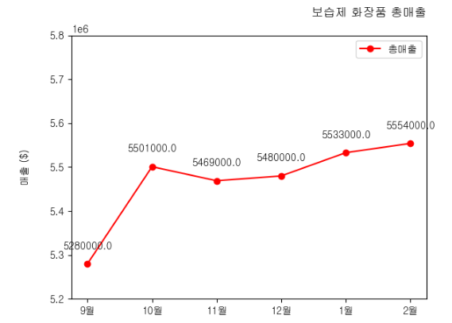
과거 6개월간 매출 추이

Slide 3
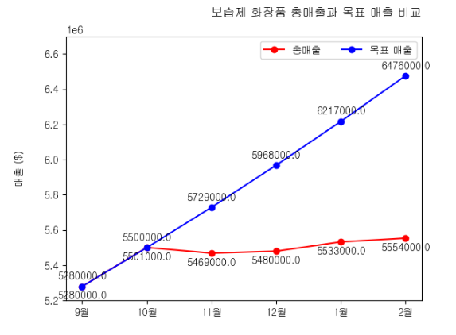
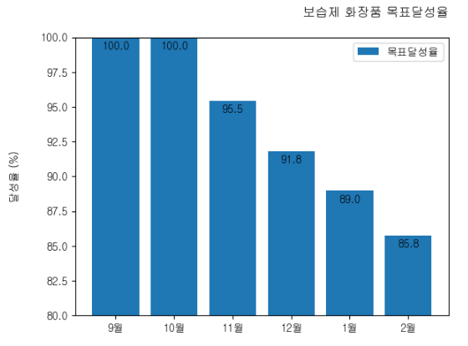
총매출과 목표매출 비교

Slide 4
A회사 대표의 질문지 2, 3
어떻게 대처하면 좋을까요?
- 그것을 생각하는것은 여러분의 일입니다. 단 저희는 사람들이 더 많이 구매 할 수 있도록 전략을 세울 생각입니다. 여기서의 '사람들이란' 10대 (11~19세)의 여성입니다. 마케팅이나 다른 여러가지를 실행해 가면서 매출을 올리게 되겠지요. 여러분은 데이터 담당자입니다. 생각해주시기 바랍니다.
얼마 정도의 매출 증가가 실현 가능하다고 생각하시나요? 목표 매출은 적절한가요?
- 10대의 여성은 돈을 가지고 있습니다. 아이를 돌보면서 받는 수입이나 부모님께 받는 용돈 등이 있지요. 그녀들에게 해당 제품을 판매하는데 무리가 없다고 생각합니다.
핵심 내용)
10 (11 ~ 19세)의 여성을 타겟으로하는 마케팅 전략

Slide 5
A회사 대표의 질문지 4
경쟁사의 매출은 어떻습니까?
- 구체적인 숫자는 모릅니다만, 우리 회사를 크게 앞지르고 있다는 인상을 받고 있습니다. 그들은 보습제의 총 수익이 우리보다 50%에서 100% 정도 앞서고 있습니다.
핵심 정보)
경쟁사 보습체의 총 수익은 A회사 총 수익의 50% ~ 100%를 앞서고 있다.

Slide 6
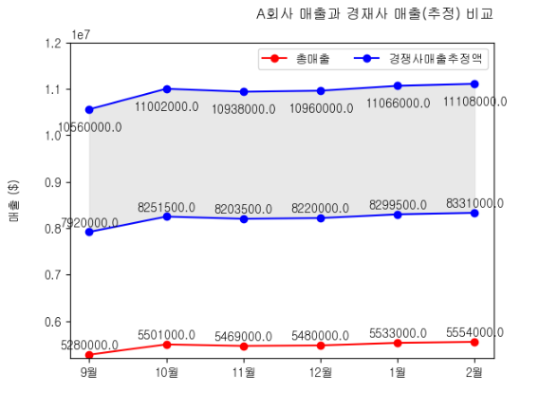
경쟁사 매출 추정액

Slide 7
A회사 대표의 질문지 5
광고비나 소셜네트워크 마케팅의 예산은 어떻게 되어 있습니까?
- 새로운 방법을 시험해보고 있습니다. 총 예산은 첫달 수입의 20%입니다. 이전에는 이 모든것을 광고에 사용하고 있었습니다만, 소셜네트워크로 비중을 옮겨가고 있는 중입니다. 광고비를 소셜 네트워크에 투자 하지 않았을 경우에 벌어질 일을 생각하니 몸서리 쳐지는 군요.﻿
핵심 정보)
광고비와 소셜네트워크의 예산은 첫 달 수입의 20%이다.
광고에서 소셜네트워크의 비중이 늘고 있으며 긍적정으로 생각.

Slide 8
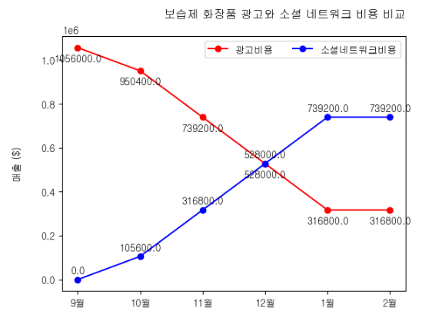
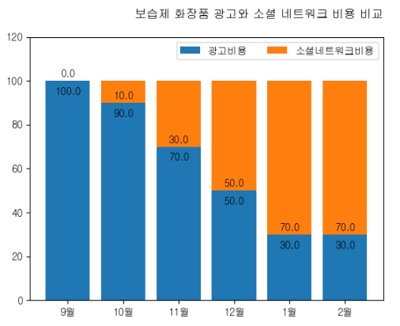
A회사 비용 패턴

Slide 9
비용 패턴에 따른 총매출 변화

Slide 10
정리
A회사 대표의 생각
목표 매출을 달성하기 위해서 10대 여성을 타겟으로한 마케팅 전략 요구
소셜네트워크 광고를 긍정적으로 생각하고 있음

Slide 11
전략 분석
소셜 네트워크 광고로 인해 인지도가 올라 총매출이 잠시 늘었지만 꾸준한 구매로 이어지지는 않는다.
10대의 인터넷 이용률은 아주 높아 소셜 네트워크 광고로 얻는 인지도 높지만 온라인 결재가 힘든 10대이기 때문에 결재로 이어질 가능성이 낮다.

Slide 12
전략
소셜네트워크 광고의 비용을 꾸준히 늘려 10대에게 더 많은 노출을 한다.
소셜네트워크 광고가 10대 여성의 결제로 이어질 수 있도록 CU와 GS25 같은 편의점과 협약하여 편의점 대행결제를 하며 각종 이벤트를 기획한다.

